Slide 1

Hláska J
VY_32_INOVACE_3B_07
Číslo projektu: CZ.1.07/1.4.00/21.1101
Sada 3B
Čtení
MŠ, ZŠ a PrŠ Trhové Sviny

Slide 2
Identifikátor materiálu: III/2 Inovace a zkvalitnění výuky prostřednictvím ICT, 07
Anotace | Žáci procvičují učivo: Hláska J. Na prvním pracovním listu jsou obrázky: jídlo, jahoda, jelen, jazyk. U každého obrázku je písmeno J. Žáci čtou obrázky – co slyšíš na začátku? Další list je určen k procvičení slabik– žáci tvoří dvojice slabik. Následně pak žáci tvoří dvojice slov. Za dokončený úkol si mohou pustit „potlesk“. V poslední části žáci čtou věty a do rámečku přesouvají jednotlivá slova tak, aby byla vytvořena stejná věta. Za dokončený úkol si žáci opět mohou pustit „potlesk“.
Autor Období vytvoření materiálu | Mgr. M. Fixová Prosinec 2011
Speciální vzdělávací potřeby | ADHD, dyslexie, dysgrafie, dyskalkulie, Autismus, MP
Vzdělávací oblast Vzdělávací obor | Jazyková komunikace Čtení
Druh učebního materiálu | Interaktivní DUM
Druh interaktivity | Využití interaktivní tabule a práce s PC
Cílová skupina | Žák - se středně těžkým mentálním postižením
Stupeň a typ vzdělávání | Základní škola speciální – 1. stupeň,
Typická věková skupina | 6 – 11 let/ 1. – 6. ročník

Slide 3
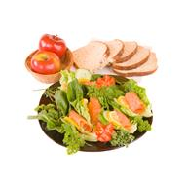
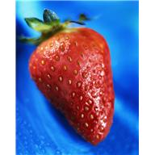

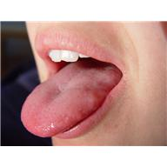
J
J
JÍDLO
JAHODA
J
J
JELEN
JAZYK

Slide 4

Přiřaď slabiky:
JA
LE
VI
JO
JU
VI
JA
JU
LE
JO

Slide 5
Přiřaď slova:
jáma
jelito
tulí
jáma
jelito
jíme
jíme
tulí

Slide 6
Přiřaď slova:
sama
jeli
Oto
jeli
sama
ujela
ujela
Oto

Slide 7
Slož větu:
Moje máma jásá.
máma
.
jásá
Moje

Slide 8
Slož větu:
Evo! To je jáma !
!
To
jáma
Evo!
je

Slide 9

Zkus to ještě jednou.
Máma myje .
.
myje
Máma

Slide 10
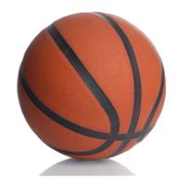
Zkus to ještě jednou.
Julo a Evo! Je tu .
tu
.
Julo a Evo!
Je

Slide 11
Slož větu:
Eva jí .
jí
Eva
.

Slide 12
Slož větu:
Ája vítá Julu .
Julu
.
Ája
vítá

Slide 13
Zdroje
http://office.microsoft.com/klipart

